Slide 1

연구 진행 상황
이성호
sean0310@.seoultech.ac.kr
배소희
shbae2819@g.seoultech.ac.kr
2023.11.01

Slide 2
Contents
데이터 이해
실험 데이터 구축 방법
모델링
일반 머신러닝 모델 (Linear regression, Random forest)
딥러닝 모델 (1D CNN, LSTM)
향후 계획

Slide 3
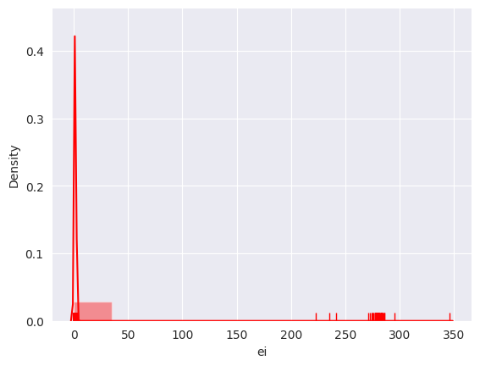
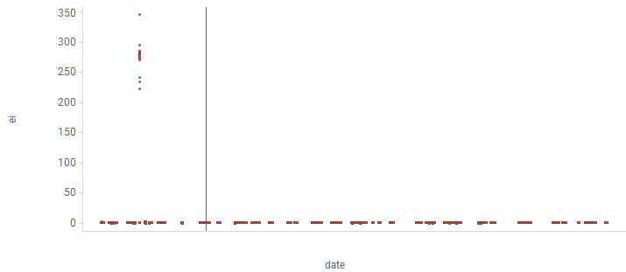
데이터 이해
이용 데이터
df_ext(2023-04-01~2023-08-31,51250385)_2023-10-17 10-58-30 -seoultec ( 제품 1종에 대한 5달간 센서 데이터 )
제품 코드 : 51230385
기간 : 2023-04-05 14:59:00 ~ 2023-08-27 03:00:00 (분)
데이터 시각화
ei값의 이상치가 발생하는 구간은 4월 16일로 14:30:00~15:23:00, 구간에서의 ei값은 약 200 ~ 300
< ei의 이상치 값 및 데이터 공백 >
< ei 분포 시각화 >
Notes:
데이터 공백은 stop이 발생했을 경우뿐만 아니라 다른 이유로도 발생할 수 있음
거의 같은 값을 가지는 변수의 경우 시계열 성을 띄지 않는 변수인지 이상치가 있어보이는 변수인건지

Slide 4
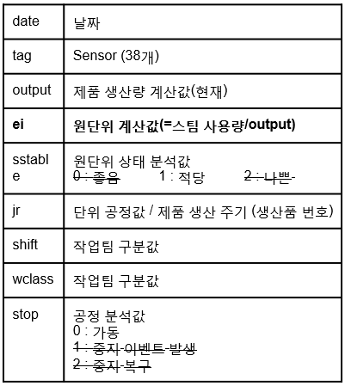
실험 데이터 구축
이용 데이터 전처리
output : ei와 중복이기 때문에 제거
sstable : 동일값(1)이기 때문에 제거
shift, wclass : 카테고리 변수로 제거
stop : 정상가동으로 동일값(0)이기 때문에 제거
jr : 생산품의 번호 활용 예정이나 제거하고 진행
input(X) : tag (38개 sensor 데이터)
output(y) : ei
전체 데이터에 대해 Standardscaler 적용
Data split
Stop 및 다른 이유로 인해 끊긴 시간대 지점들을 고려하여 전체 데이터를 다음과 같은 비율로 분할
일반 머신러닝 모델 : Train : Test = 0.8 : 0.2
딥러닝 모델 : Train : Val : Test = 0.6 : 0.2 : 0.2
Window size : 20
끊긴 시간대로 인해 잘려서 기록된 데이터의 최소 크기가 7이나 더 긴 기간의 timestamp에 대한 정보 파악을 위해 제거
시계열 데이터를 사용하는 머신러닝 및 딥러닝에서 이용
Notes:
이 이용 데이터 처리에 대한 내용은 딥러닝에 적용되는 구축 방법

Slide 5
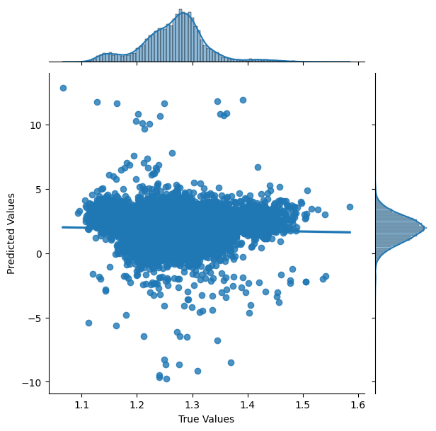
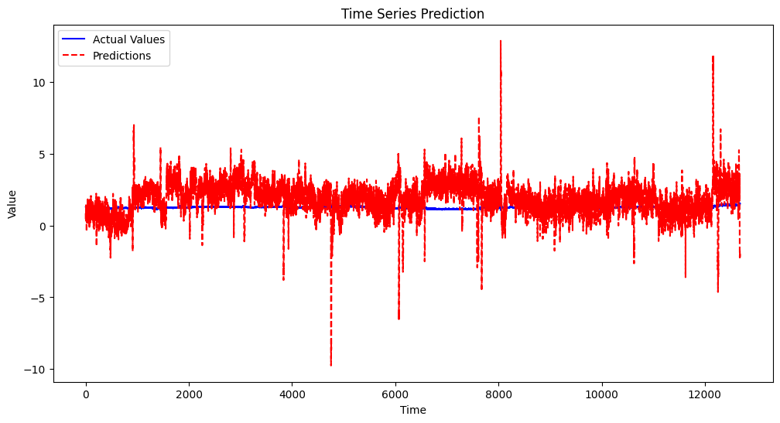
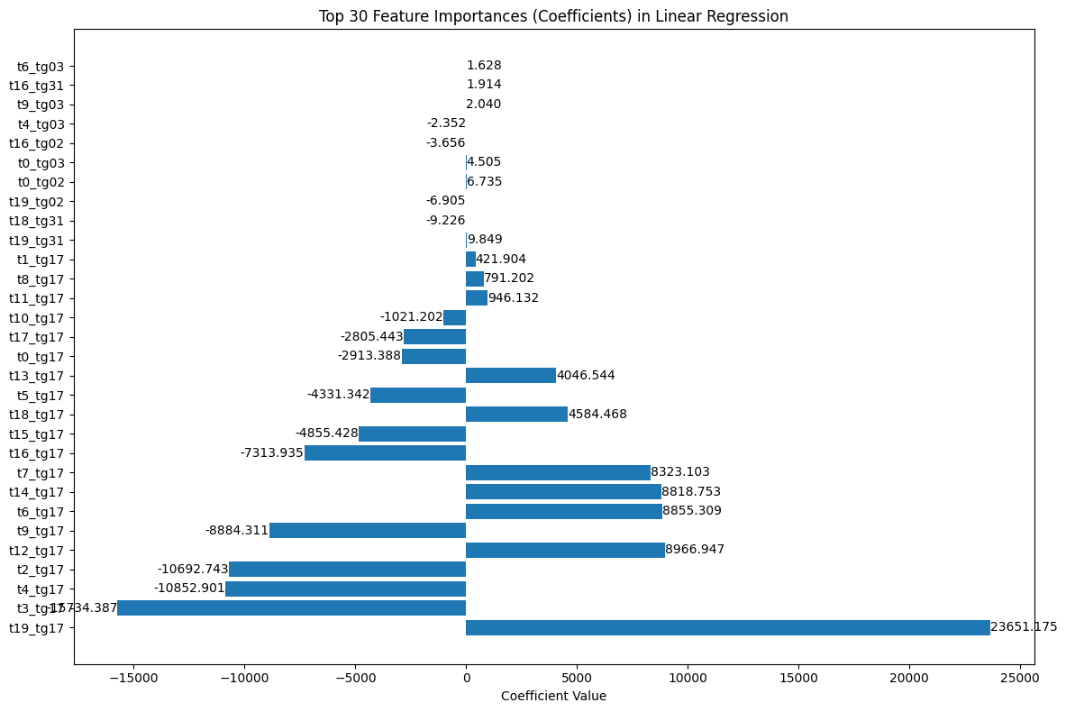
Linear regression
Experiment setting
시계열 데이터셋에 윈도우 길이만큼 rolling window 기법을 적용하여 선형회귀 적용
→ 시계열성 반영 o
21분부터 1분 전까지 시점의 센서 정보를 활용해 ei 예측
Result
R² : -3.156
MSE : 0.014
변수 별 중요도 해석
: 모델 예측 성능이 좋지 않아 변수 별 중요도를 신뢰하기 어려움

Slide 6
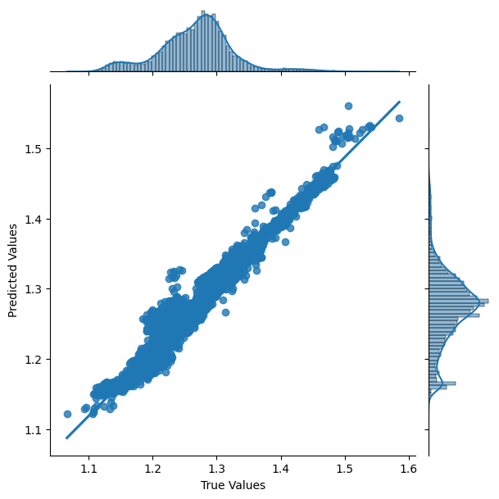
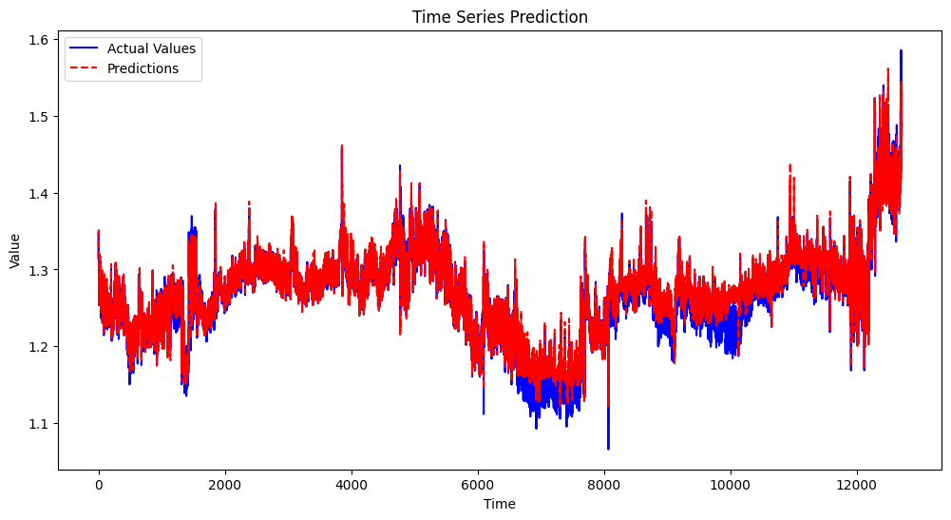
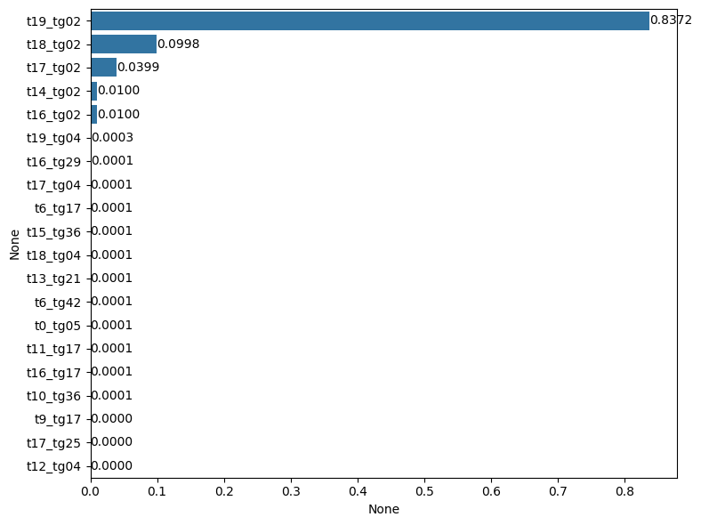
Random forest
Experiment setting
N_estimators = 100
시계열 데이터셋에 윈도우 길이만큼 rolling window 기법을 적용하여 선형회귀 적용
→ 시계열성 반영 o
20분전부터 동시점까지의 센서 정보를 활용해 ei 예측
Result
R² : 0.9535
MSE : 0.00016
변수 별 중요도 해석
: 학습한 랜덤포레스트 모델에서 평균불순도 감소(변수가 트리의 상위 노드에서 선택되는 빈도수를 수치화)로 변수 중요도를 계산한 결과, ‘tag02’ feature 중요도는 0.9535
→ 시계열을 반영한 랜덤포레스트 또한 동일 시점의 ‘tag02’ feature가 가장 중요하게 작용
(t-19가 y에 가까운 시점이며, t-0이 가장 먼 시점)
→ 윈도우가 바뀌어도 여전히 좋은 결과

Slide 7
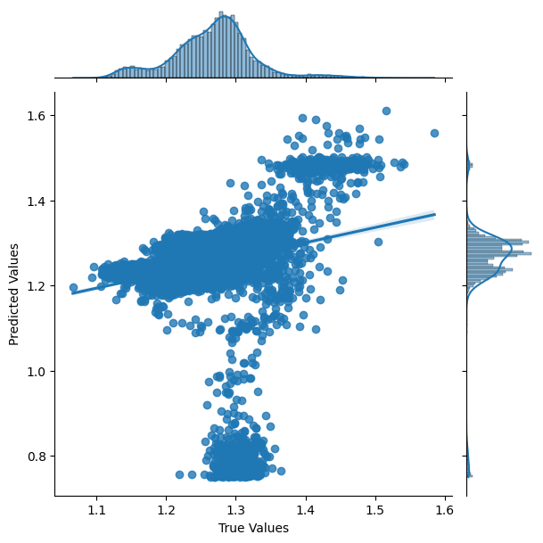
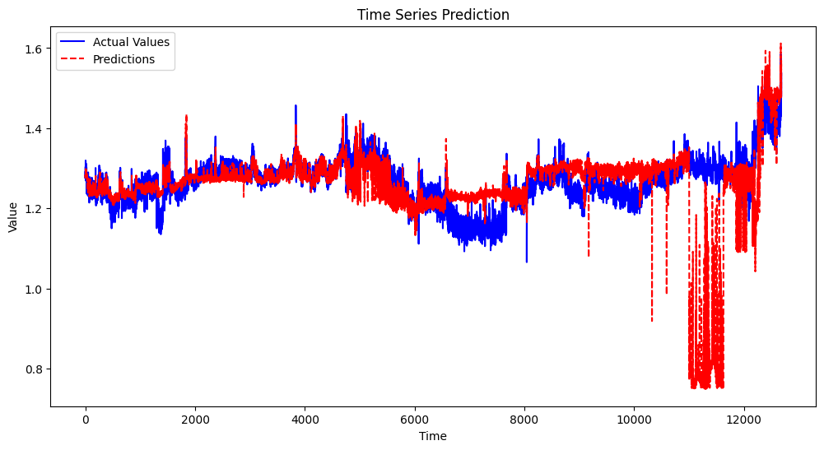
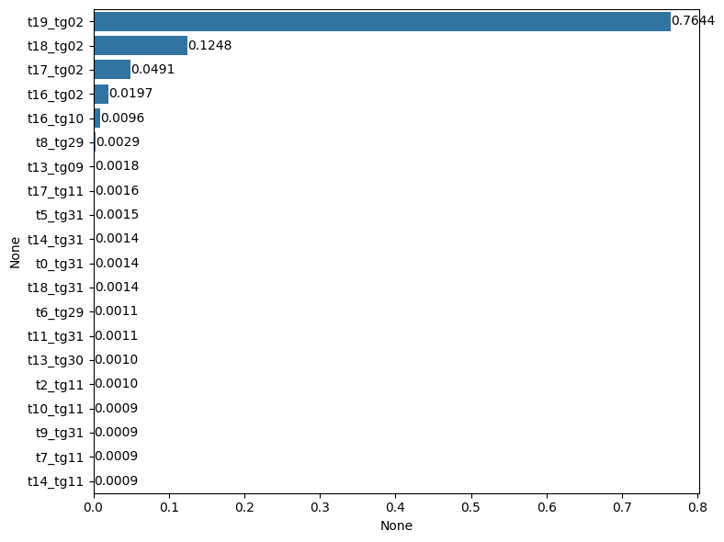
Random forest
Experiment setting
N_estimators = 100
시계열 데이터셋에 윈도우 길이만큼 rolling window 기법을 적용하여 선형회귀 적용
→ 시계열성 반영 o
21분부터 1분 전까지 시점의 센서 정보를 활용해 ei 예측
Result
R² : -3.156
MSE : 0.014
변수 별 중요도 해석
: 앞선 방법과 다르게 예측 성능이 크게 떨어지는 모습을 보임
앞선 결과와 동일하게 예측 시점의 가까운 tg02가 가장 큰 영향력을 가짐
(t-19가 y에 가까운 시점이며, t-0이 가장 먼 시점)
머신러닝 기반의 모델들은 동시점을 제외했을때, 예측에 대한 모델 성능의 한계를 보임

Slide 8
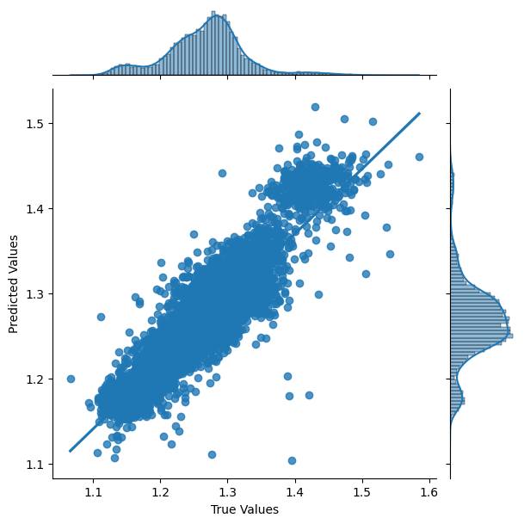
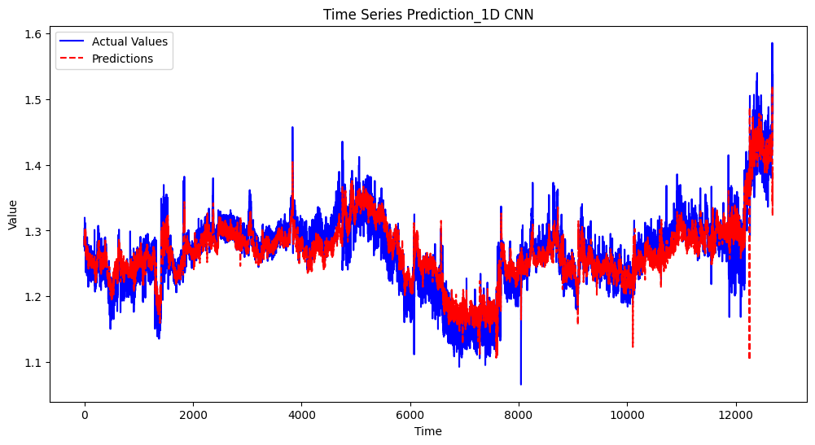
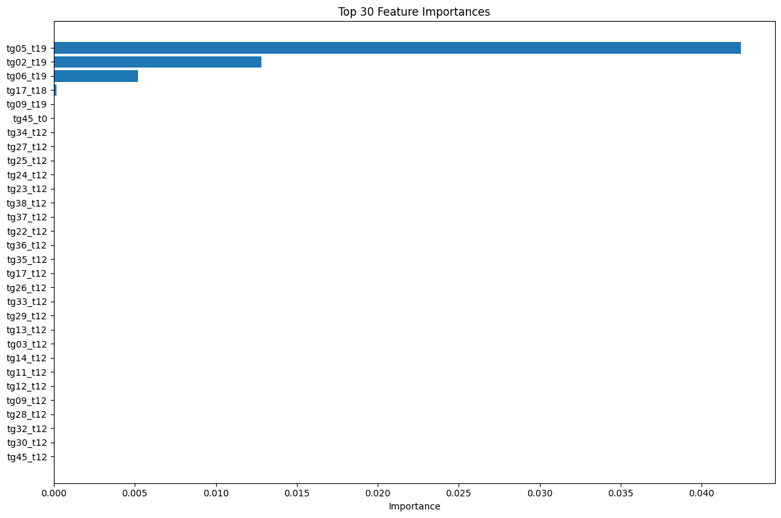
1D CNN
Experiment setting
Epoch : 200
optimizer : Adam(lr=1e-4)
val loss가 가장 낮은 모델로 test
Layer : 4 겹의 1D Conv layer(64->128->256->512 / kernel=3) 후 3겹의 Linear layer (512 -> 128 -> 64 -> 1)
Result
R² : 0.8100
MSE : 0.0007
모델 해석(LIME)
가장 가까운 시점의 tg05, tg02, tg06 이 가장 중요하다는 결과를 가짐
앞선 예측처럼 tg02가 겹치는 것을 알 수 있으며 tg05와 tg06 또한 중요하다는 사실을 알 수 있음

Slide 9
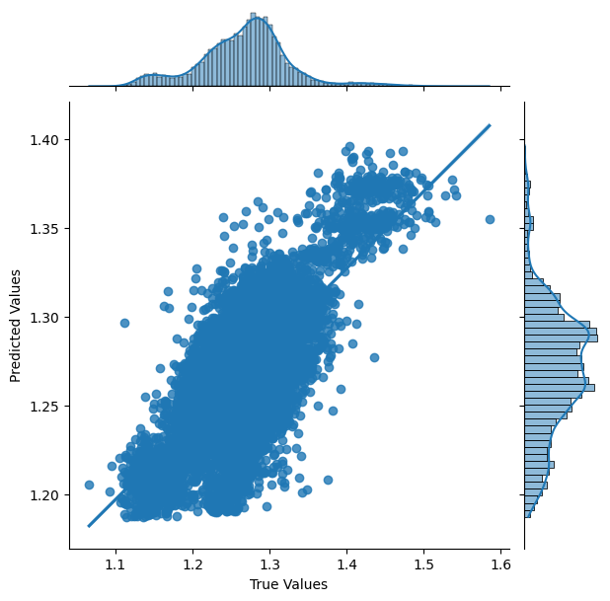
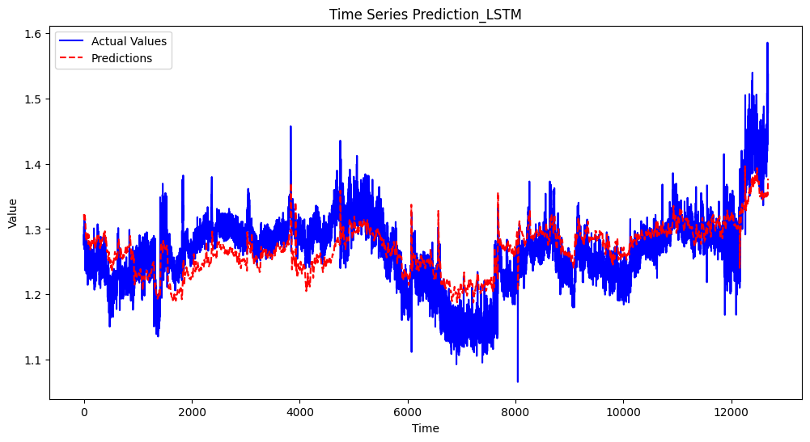
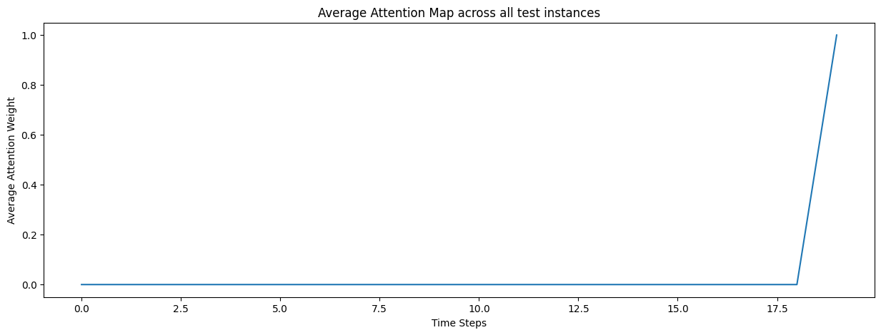
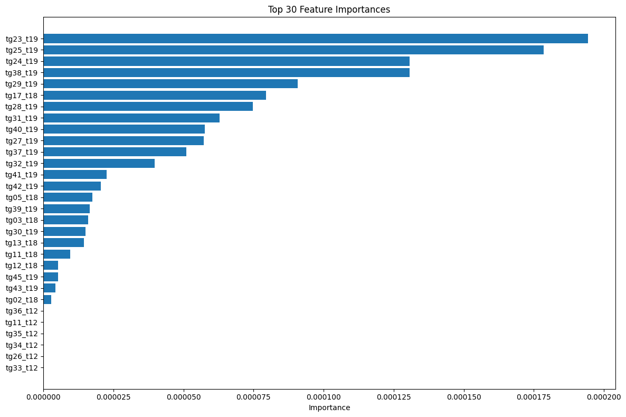
LSTM
Experiment setting
Epoch : 200
optimizer : Adam(lr=1e-4)
val loss가 가장 낮은 모델로 test
Layer : lstm layer(hidden=256, layer=8) + attention layer
Result
R² : 0.4917
MSE : 0.0018
모델 해석(Attention Map)
지난번 실험 유사하게 예측 시점과 가까울수록 타겟을 예측하는데 더 크게 기여를 한다는 것을 알 수 있음
모델 해석(LIME)
Attention Map 결과와 유사하게 예측 시점에 가까운 여러 센서값들이 중요하다는 결과를 보임
앞선 실험에서 중요하게 작용하던 tg02는 이번 결과에서 보이지 않은 결과를 보임
그 대신 tg23,tg25,tg24,tg38과 같은 변수들이 중요하다는 결과를 보임

Slide 10
향후 계획
Jr변수 활용을 위해 Transformer 계열 모델 사용
XAI로는 CNN에는 GradCAM적용, Transformer에는 Attention score map 등의 방법 적용 예정

